Slide 1
МАДОУ «Детский сад №25» Общеразвивающего вида
Проект
Чудесница вода, для чего ты нам дана?
(средняя группа)
Вид проекта: познавательно-исследовательский
Продолжительность: долгосрочный (март, апрель)
Воспитатели: Пономарёва Л. М. Бухрова Е. В.
г. Печора
2022 г.

Slide 2
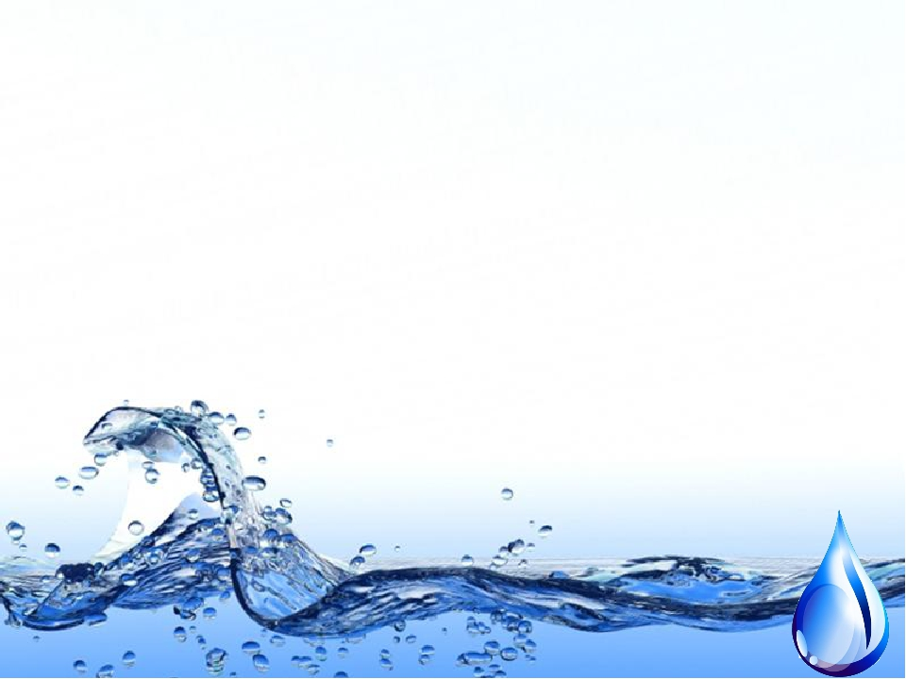
Цель проекта: - расширять знания детей о воде, её значении для жизни человека и её роли в окружающем мире;
- уточнить и расширить представления о воде в разных её состояниях, её свойствах и признаках. Задачи:
- создать условия для формирования у детей познавательного интереса;
- ознакомить со свойствами воды (запах, вкус, цвет, текучесть, способность испаряться, твердеть);
- развивать любознательность, умение наблюдать, анализировать, делать выводы;
- воспитывать бережное отношение к воде;
- привлечь родителей к оказанию помощи детям в исследовательской деятельности и экологическому воспитанию.

Slide 3
Проблема: 1. Дети любят играть с водой и чаще стали интересоваться свойствами воды. «Почему идёт дождь?», «Почему нельзя пить воду из-под крана?», «Как появляется снег, лёд?»
2. Отсутствие у детей представлений о значении воды в жизни всего живого на земле. 3. Заинтересованность детей в данной теме.

Slide 4
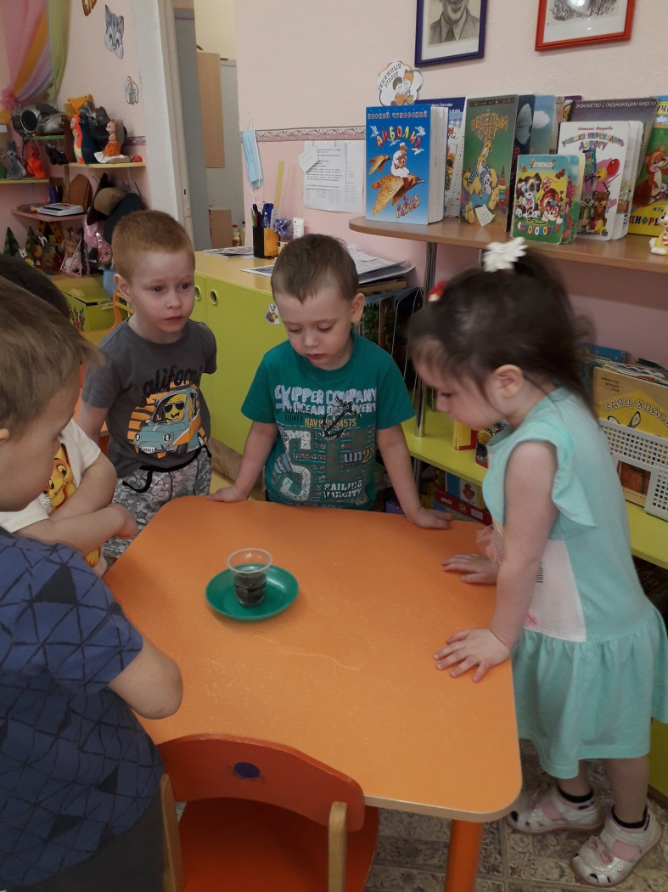
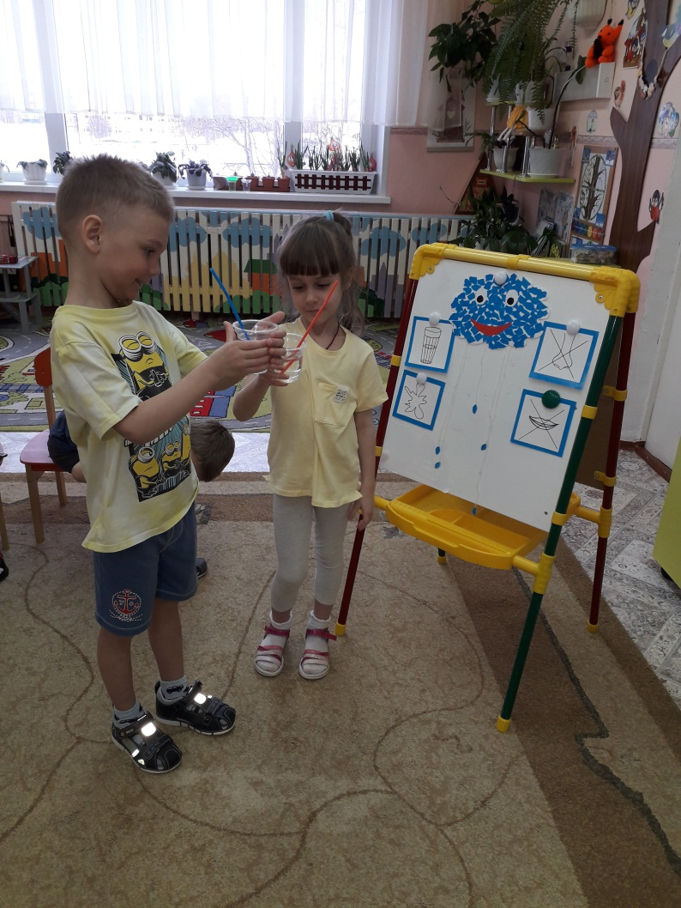
«Вода – жидкость»
Цель: формирование представлений о воде. Задача: выявить свойства воды – прозрачность, отсутствие запаха и вкуса.

Slide 5
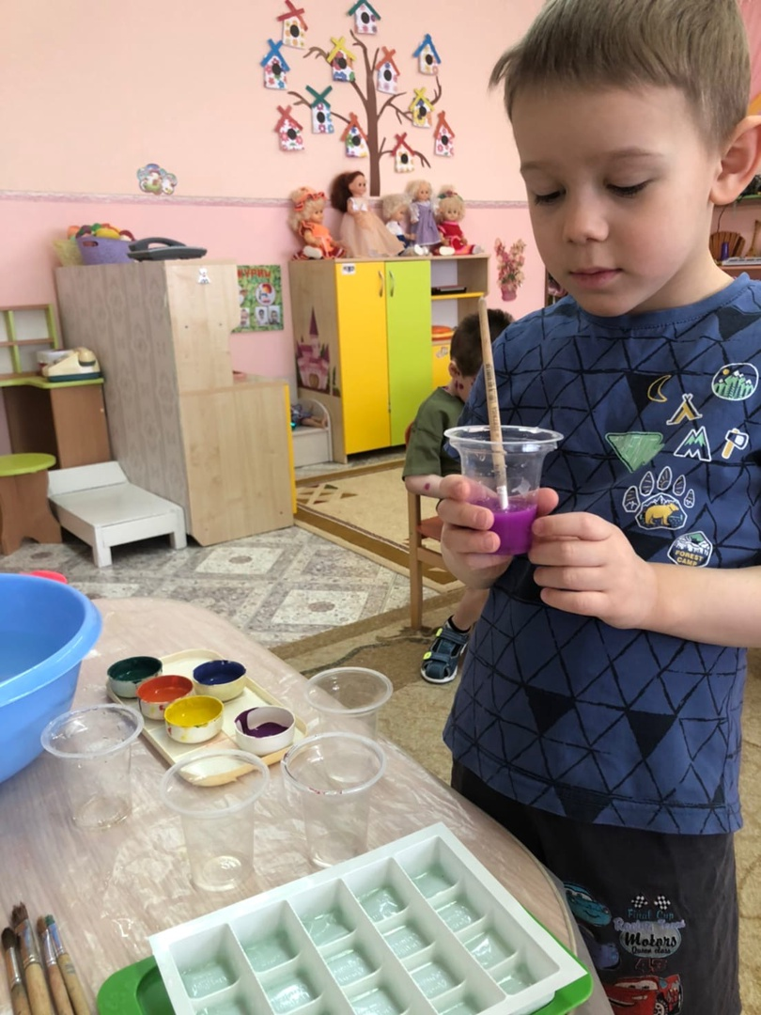
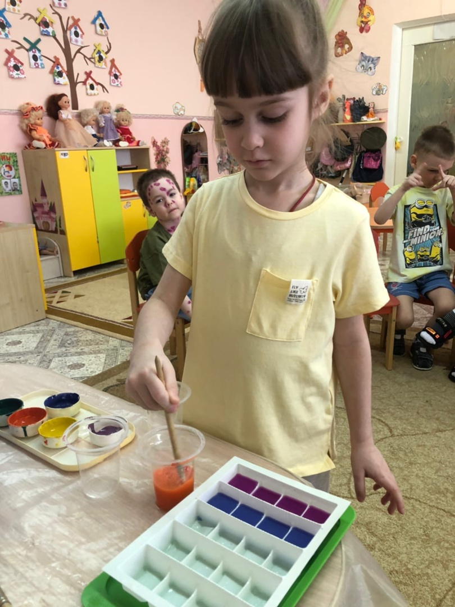
«Вода может изменять свой цвет»
Задача: выявить свойства воды. Вода может окрашиваться в разные цвета.

Slide 6
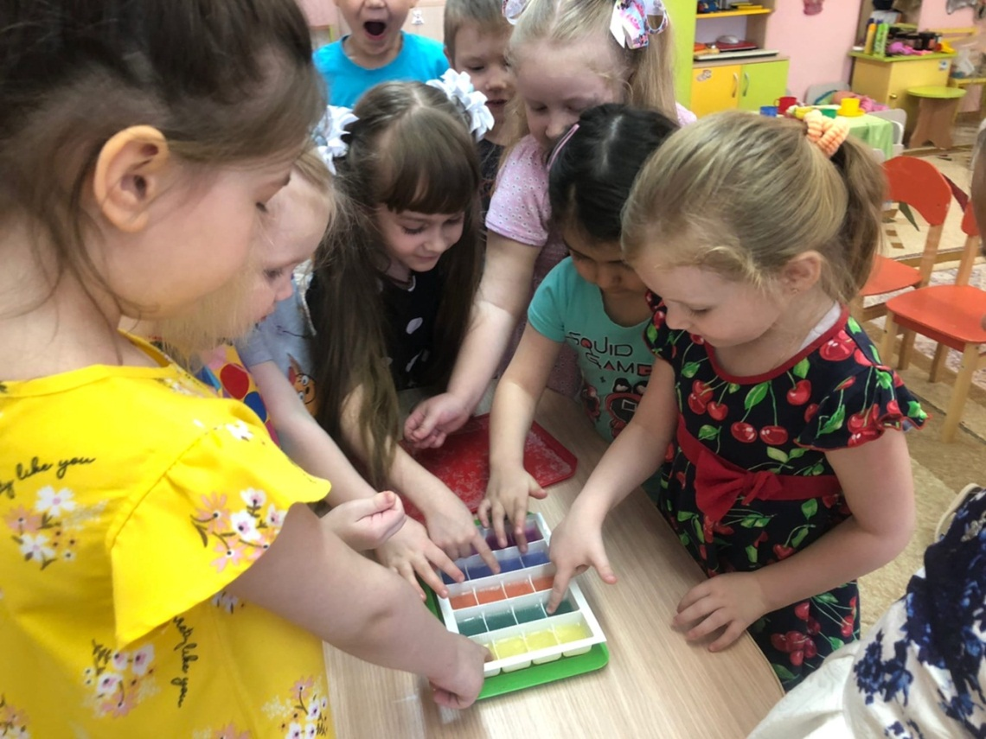
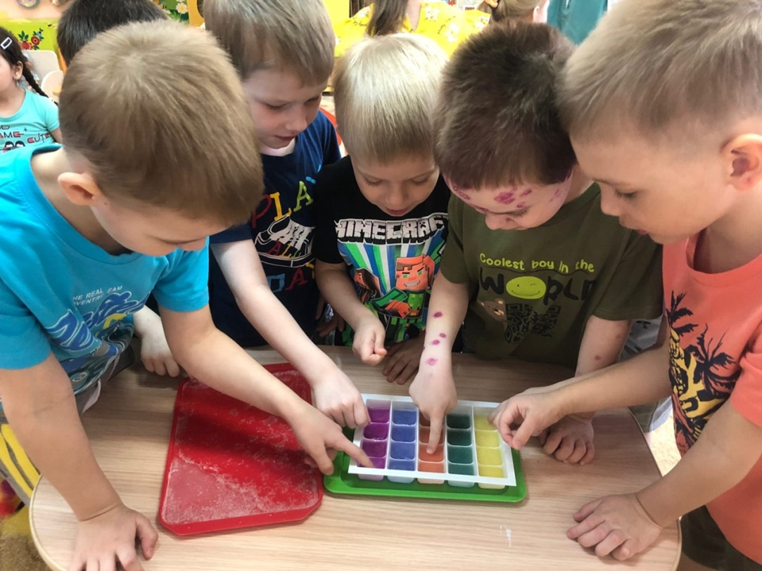
«Вода может принимать форму, замерзать, превращаясь в лёд»
Задача: показать, что под воздействием низкой температуры, вода перешла из жидкого состояния в твёрдое

Slide 7
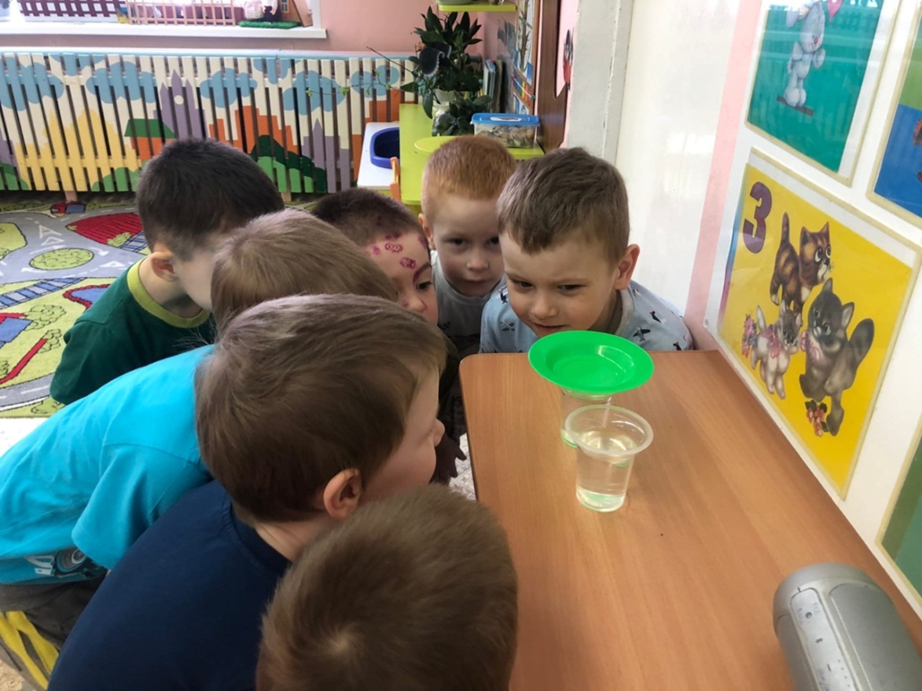
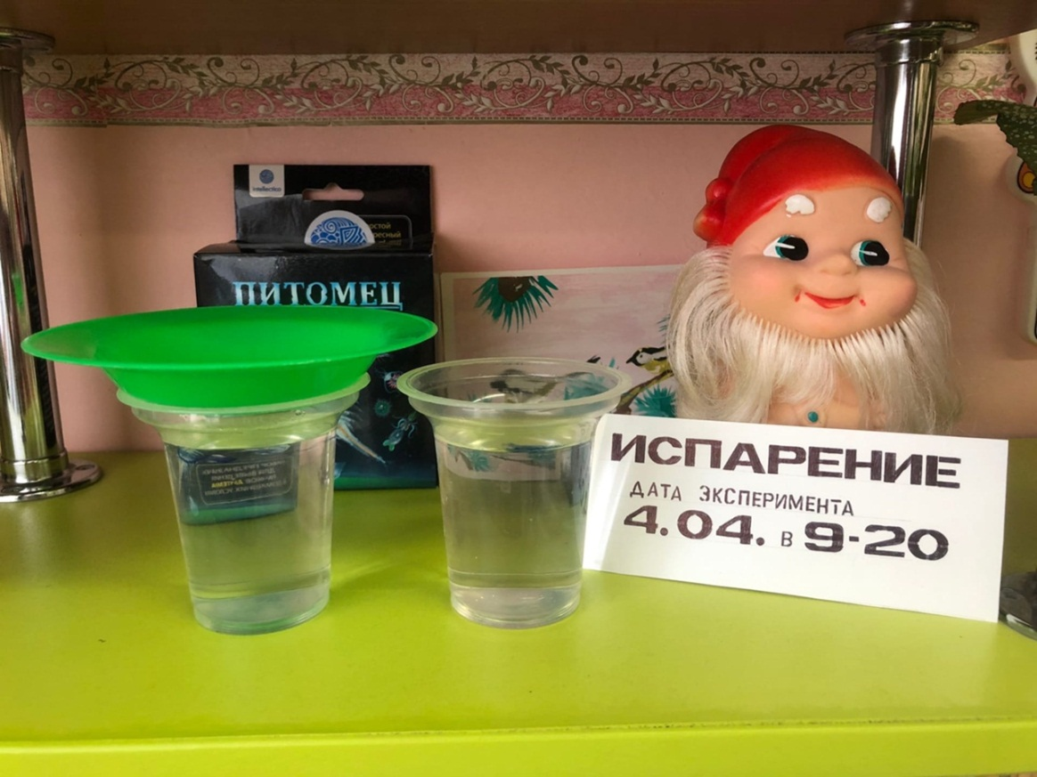
«Почему исчезает вода?»
Цель: показать, как под воздействием воздуха испаряется вода.

Slide 8
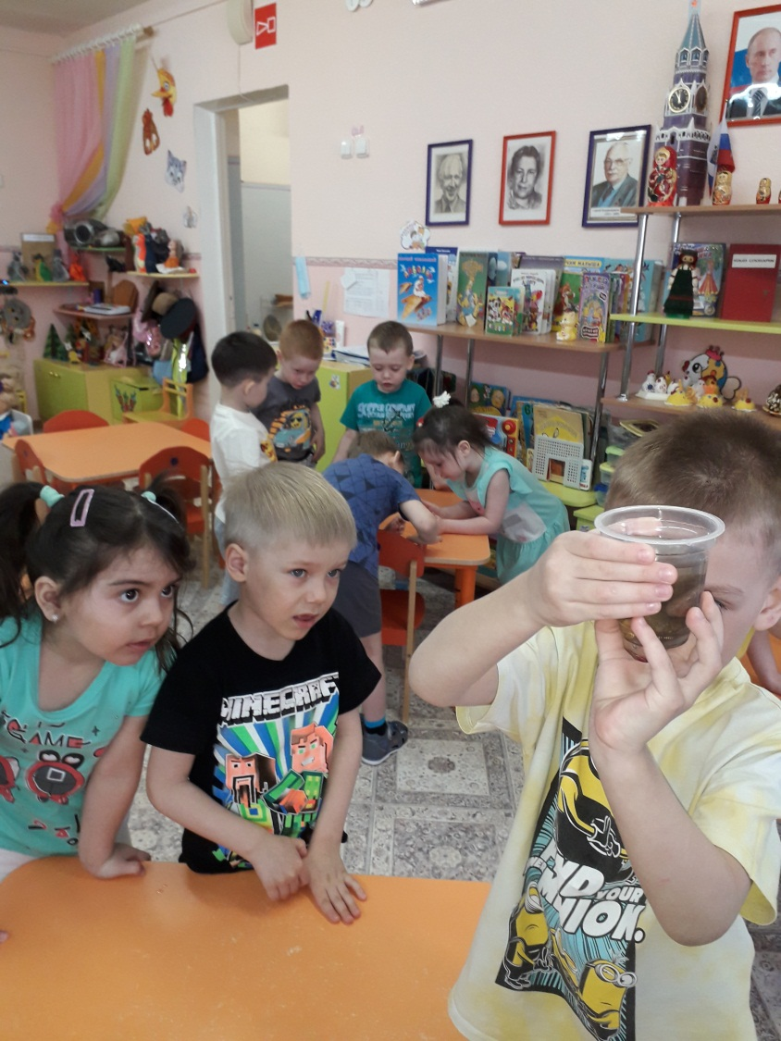
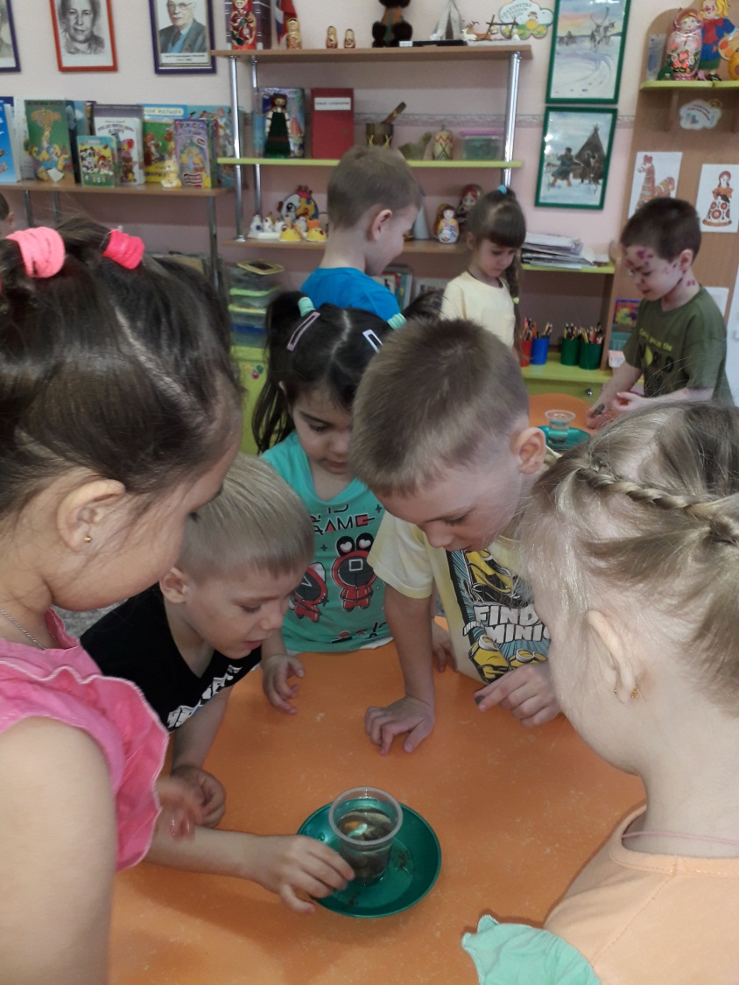
«Как вытолкнуть воду?»
Цель: формировать представление о том, что уровень воды повышается, если в воду погружать предметы.

Slide 9
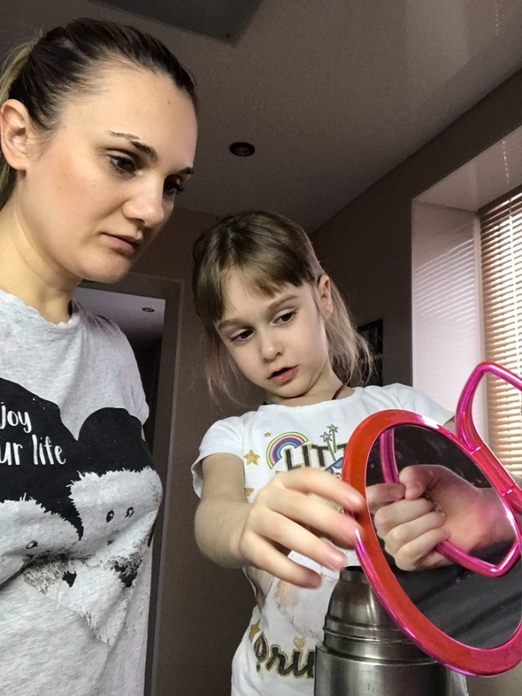
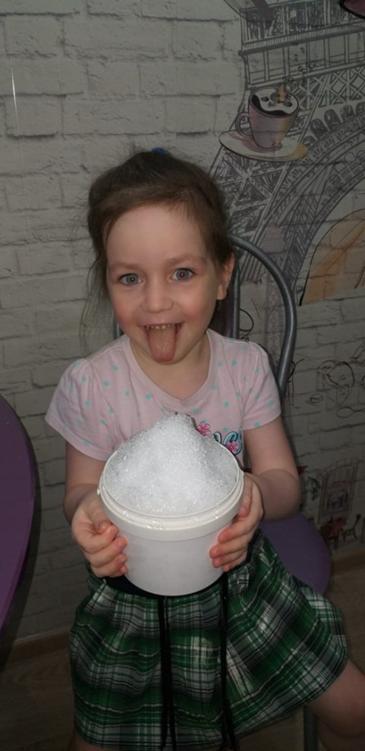
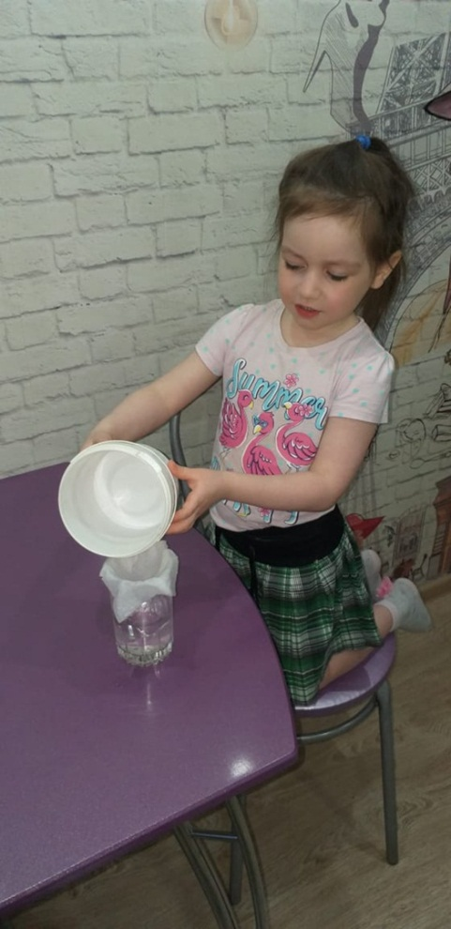
«Что такое пар?» «Можно ли пить талую воду?»
Задача: показать как образуется пар. Задача: показать, что снег грязнее Пар- это тоже вода водопроводной воды .

Slide 10
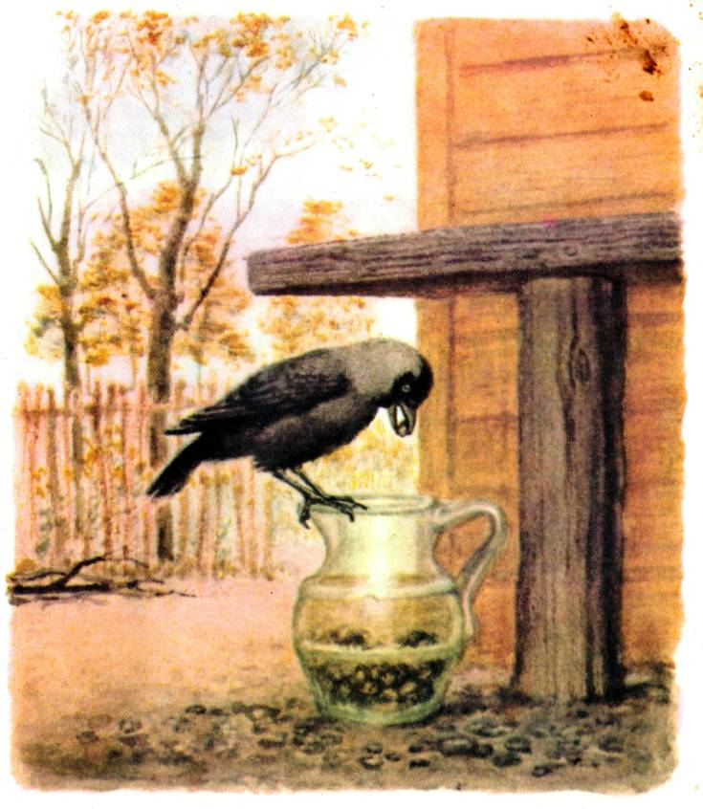
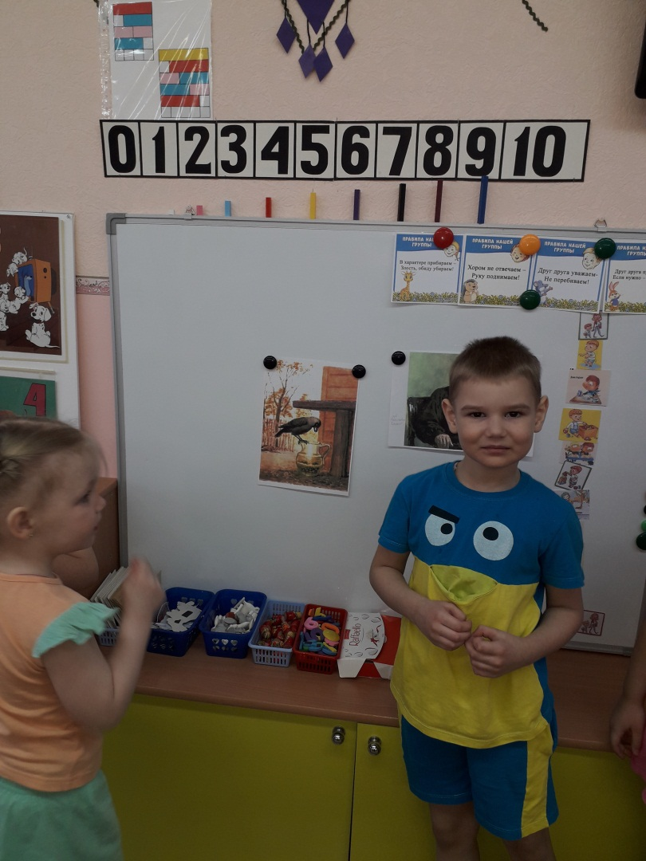
Чтение рассказа Л. Н. Толстого «Хотела галка пить»

Slide 11
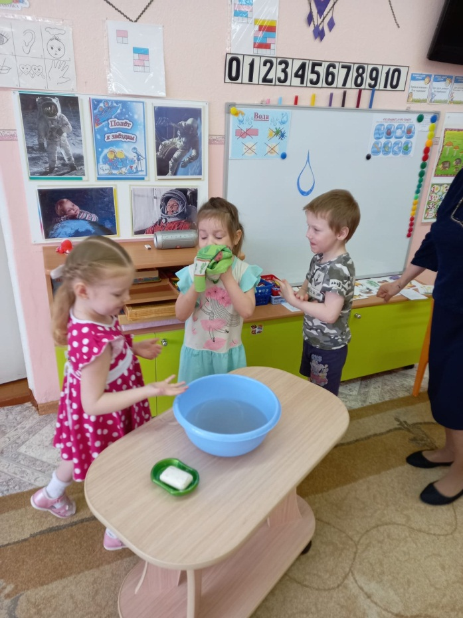
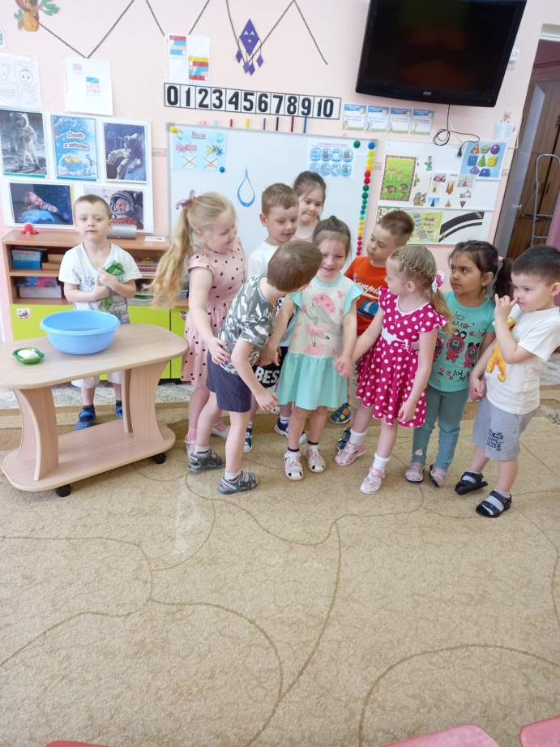
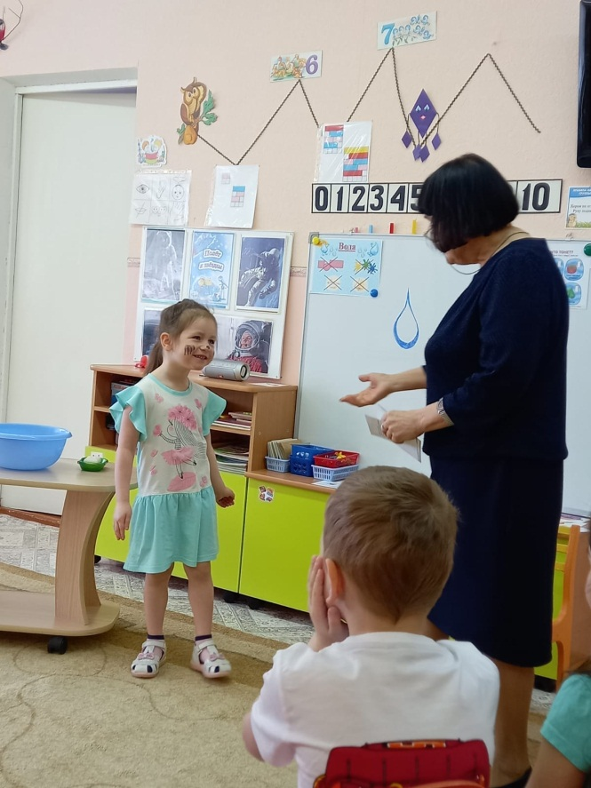
Инсценировка произведения А. Л. Барто «Девочка чумазая»
Беседа с детьми

Slide 12
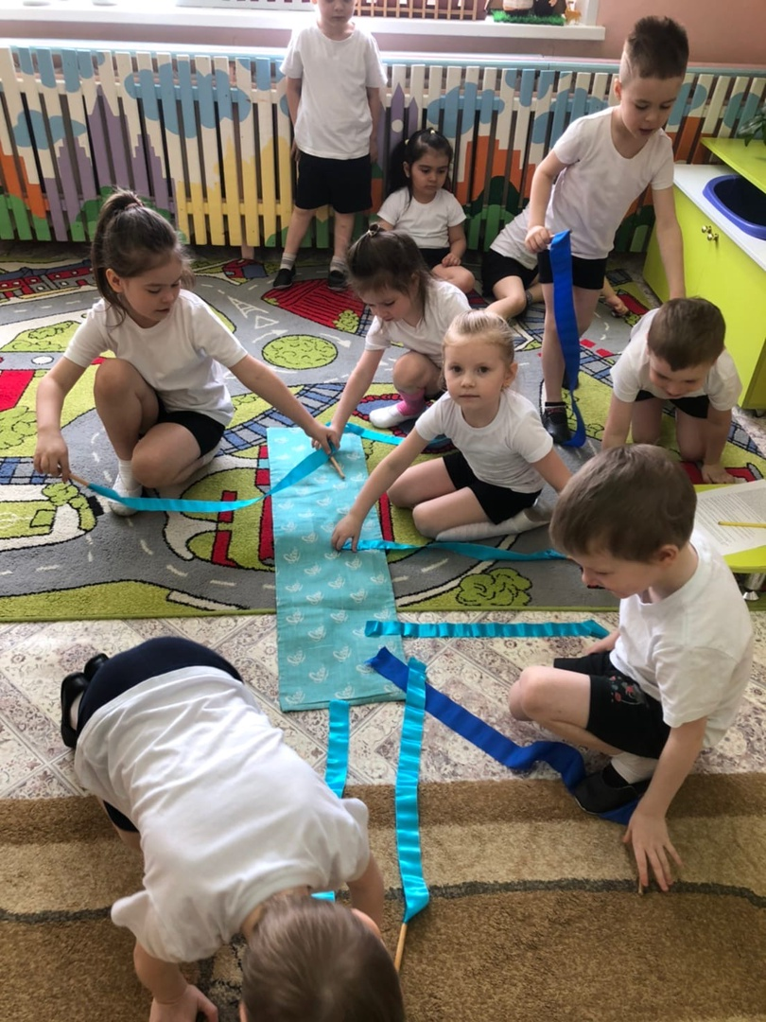
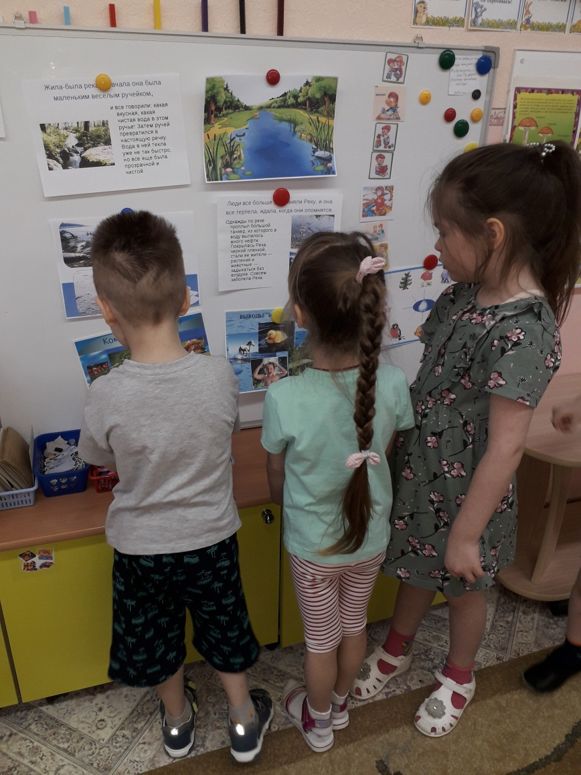
Чтение рассказов А. А. Рыжовой «Жила была речка»
и «Как люди реку обидели»

Slide 13
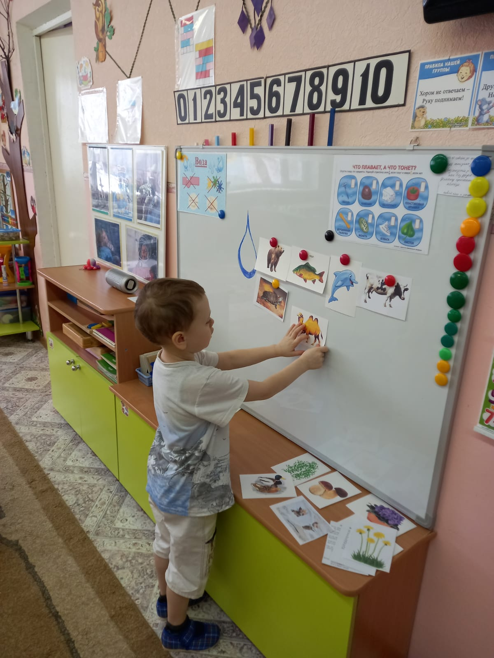
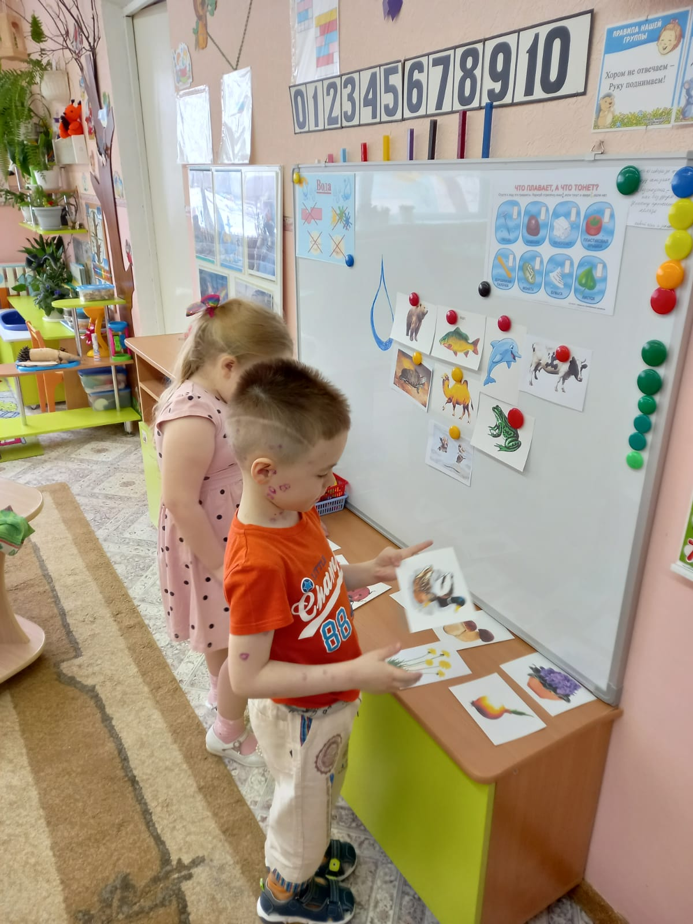
«Животворное свойство воды»
Задача: знать кому и зачем нужна вода
(животным, птицам, растениям, людям).

Slide 14
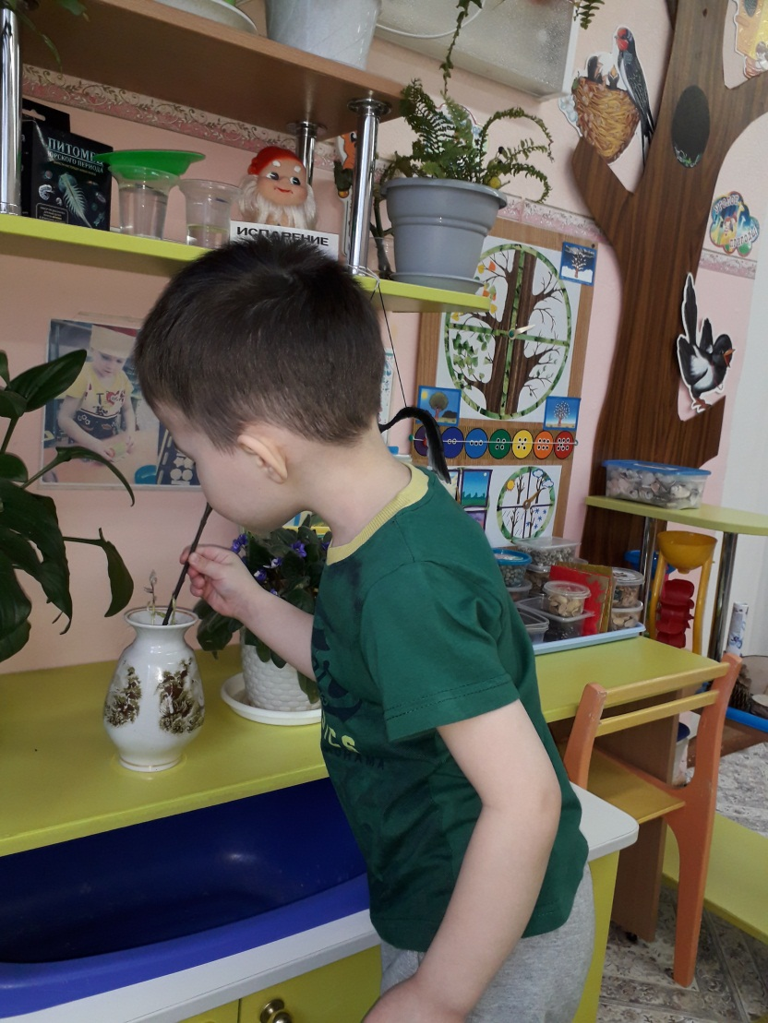
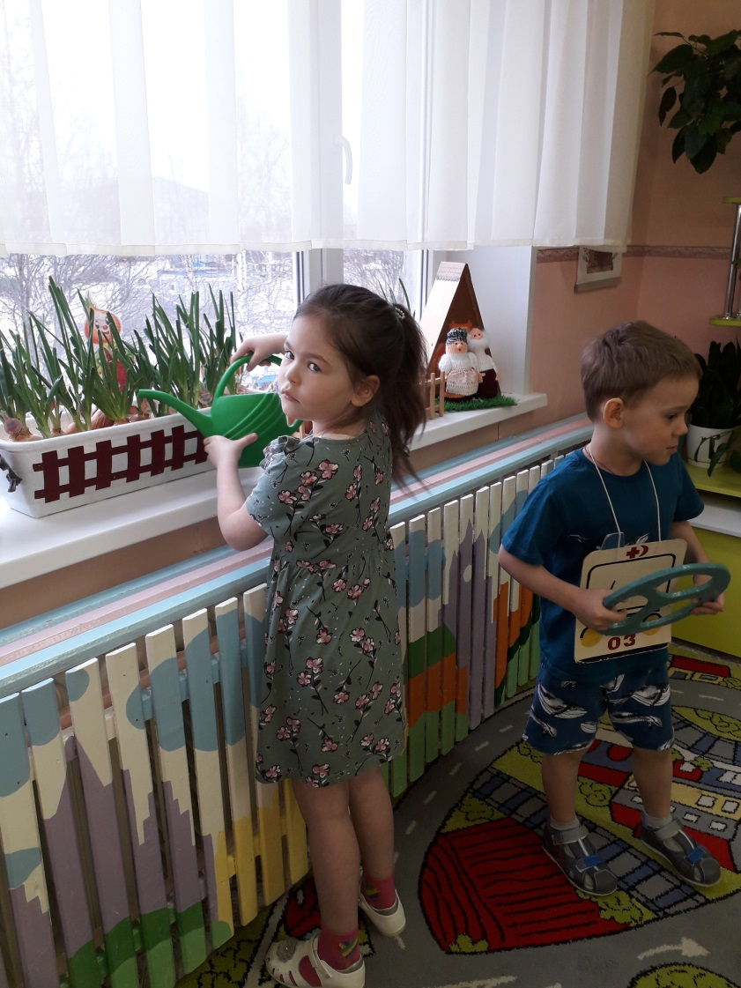
«Вода нужна растениям»
А у нашей ветки появились детки Наш огород

Slide 15
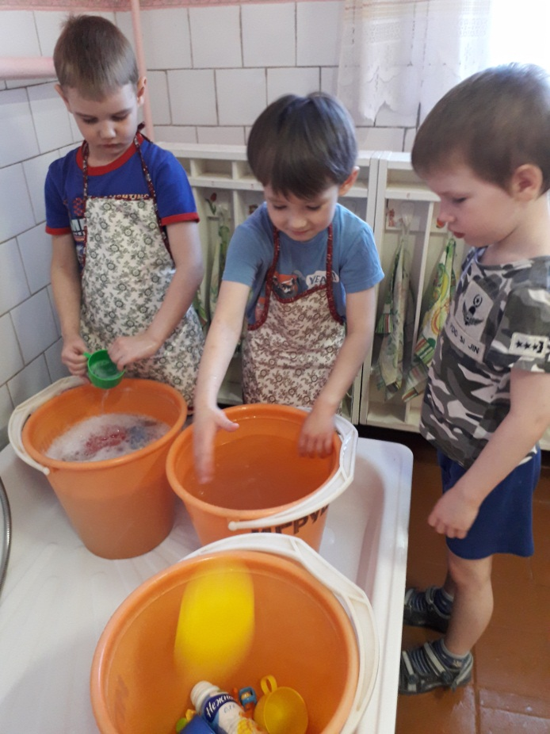
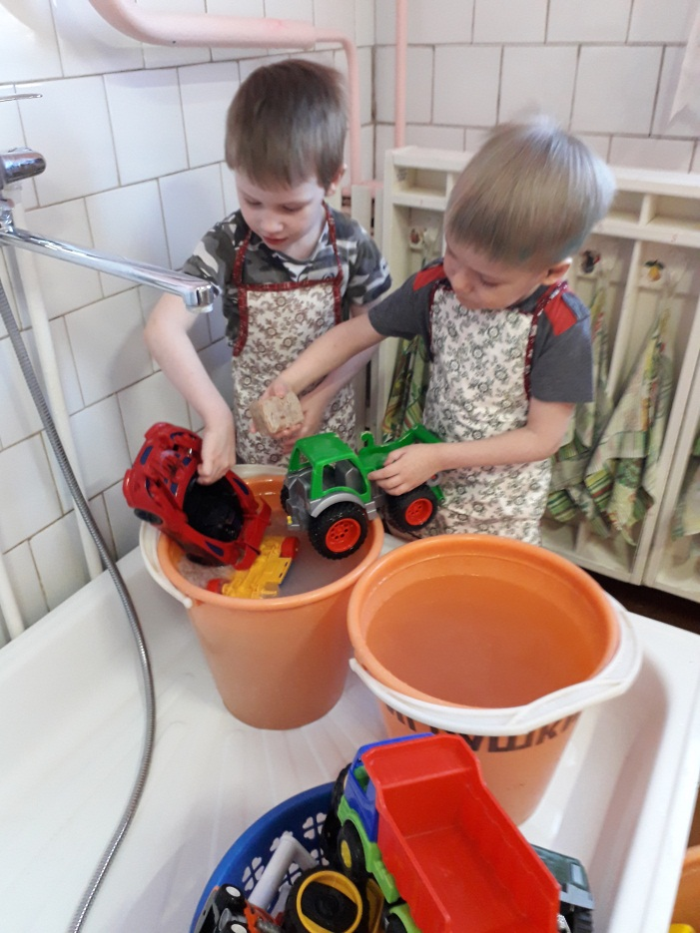
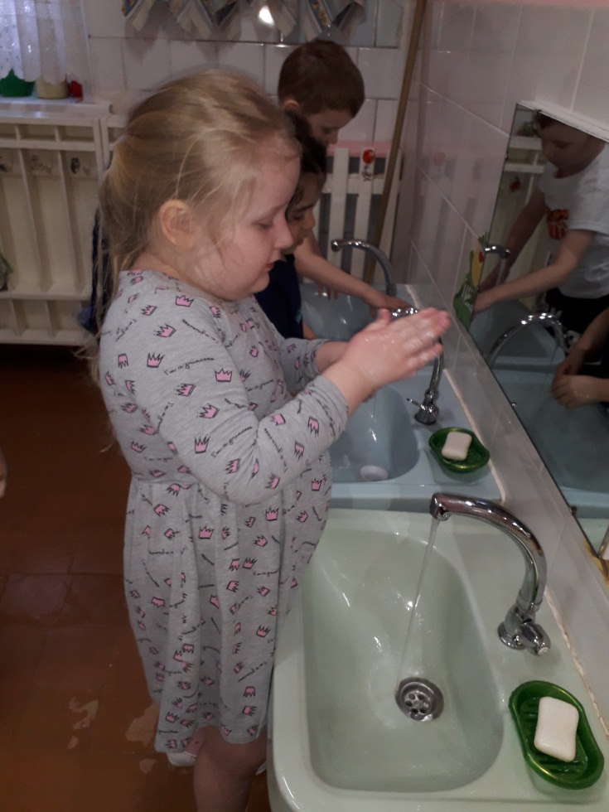
«Можем ли мы прожить без воды?»

Slide 16
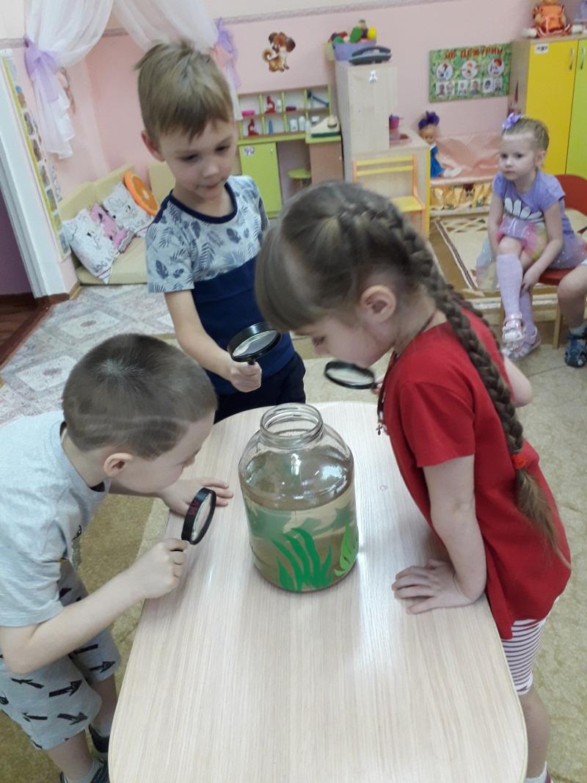
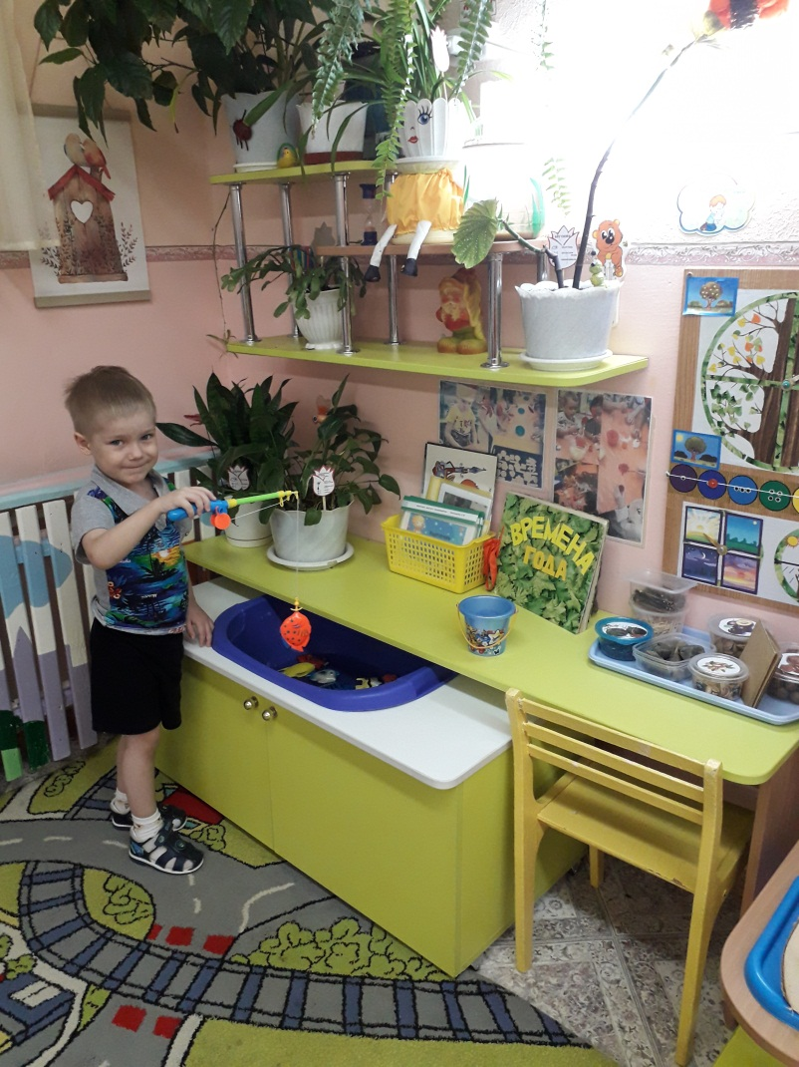
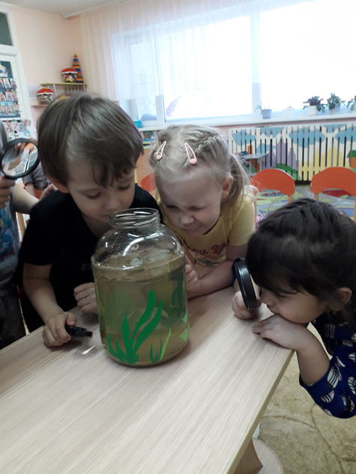
«Выращиваем рачков»
Игры с водой в
экологическом центре

Slide 17
Воду нужно уважать!
Воду нужно уважать –
Это должен каждый знать! Совершенно не секрет-
Без воды нам жизни нет!
Ни умыться, ни напиться, И не сможем насладиться Ни природой, ни пейзажем
Без воды угаснет каждый!

